Slide 1
Безпечна і дружня до дитини школа: концептуальна рамка та Узагальнені результати апробації
ГО Дитячий фонд «Здоров’я через освіту» за підтримки Міністерства освіти і науки України Дитячого фонду ООН (ЮНІСЕФ) Департаментів освіти і науки Донецької та Луганської областей
Notes:
В рамках безпечної і дружньої до дитини школи:
Ми можемо подарувати учням особливий час і місце в школі. Запрошуючи дітей
сісти в коло і обмінятися думками, ми наслідуємо давні традиції, що існують у
багатьох культурах світу — організовувати своєрідне коло, де кожен має змогу
висловитися з приводу будь-якої події чи проблеми і вислухати думки інших.
Ми можемо допомогти дітям відчути єднання з групою. Багатьом підліткам важко зосередитися на навчанні, якщо вони почуваються самотніми. Це відчуття може підштовхнути їх до компаній, нормою в яких є вживання алкоголю, наркотиків, насилля, інші протиправні дії.
Ми можемо дати дітям «точку опори». Допомагаючи усвідомити цінності й пріоритети, ми наставляємо їх на правильний шлях, вчимо уникати невиправданих ризиків і створених ними самими проблем.
Ми можемо навчити дітей приймати рішення і діяти з позицій здорового глузду. Розвиваючи і учнів навички критичного мислення, ми вчимо їх всебічно аналізувати ситуації, зважувати альтернативи, робити вибір і брати на себе відповідальність за його наслідки.
Ми можемо навчити дітей протистояти соціальному тиску. Тренуючи навички відмови, ми вчимо їх протидіяти маніпуляціям, підвищуємо їхню стійкість до пропозицій, які можуть спричинити проблеми.
Ми можемо навчити дітей долати стреси. В умовах інтенсивного навчального процесу важливо уміти розподіляти час, відпочивати і розслаблятися душею і тілом.
Ми можемо показати дітям, як можна жити у світі без насилля. Навчаючи учнів спілкуватися і розуміти одне одного, ми допомагаємо їм набути досвіду мирного розв'язання конфліктів і пошуку компромісів. Ми здатні пробудити в дітей інтерес
до того, що відчувають і як думають інші люди, розвинути у них толерантність і співчуття.
Ми можемо вселити у дітей надію. Розвиваючи у них навички самооцінки, ми найбільше допомагаємо дітям, які змушені дорослішати у складних життєвих обставинах. Переконуючи, що їхня доля у їхніх руках, ми захищаємо дітей від негативного впливу оточення, яке, можливо, щодня нагадує про відсутність життєвих перспектив.
Усі ці завдання можуть здаватися надто складними для школи, яку дехто сприймає лише як місце, де учні здобувають знання. Однак сучасний випускник має бути не лише освіченою, а й добре вихованою, гармонійно розвиненою та стійкою особистістю, яка знає, чого хоче в житті і як цього досягти.

Slide 2
Чому це стосується всіх вас?
Розроблені ресурси надають можливість закладам освіти системно планувати, впроваджувати і оцінювати заходи, спрямовані на підвищення рівня безпеки, комфорту і якості навчання
МОН України спільно з Дитячим фондом ООН (ЮНІСЕФ) планує на 2020-2021 роки впровадження концепції «Безпечна і дружня до дитини школа» у 120 закладах освіти з усіх регіонів України
Ресурси, що пропонуються – це вже апробований інструмент для самооцінювання закладів освіти в рамках інституційного аудиту, що запроваджується, починаючи з 2019 року
ованих
Notes:
В рамках безпечної і дружньої до дитини школи:
Ми можемо подарувати учням особливий час і місце в школі. Запрошуючи дітей
сісти в коло і обмінятися думками, ми наслідуємо давні традиції, що існують у
багатьох культурах світу — організовувати своєрідне коло, де кожен має змогу
висловитися з приводу будь-якої події чи проблеми і вислухати думки інших.
Ми можемо допомогти дітям відчути єднання з групою. Багатьом підліткам важко зосередитися на навчанні, якщо вони почуваються самотніми. Це відчуття може підштовхнути їх до компаній, нормою в яких є вживання алкоголю, наркотиків, насилля, інші протиправні дії.
Ми можемо дати дітям «точку опори». Допомагаючи усвідомити цінності й пріоритети, ми наставляємо їх на правильний шлях, вчимо уникати невиправданих ризиків і створених ними самими проблем.
Ми можемо навчити дітей приймати рішення і діяти з позицій здорового глузду. Розвиваючи і учнів навички критичного мислення, ми вчимо їх всебічно аналізувати ситуації, зважувати альтернативи, робити вибір і брати на себе відповідальність за його наслідки.
Ми можемо навчити дітей протистояти соціальному тиску. Тренуючи навички відмови, ми вчимо їх протидіяти маніпуляціям, підвищуємо їхню стійкість до пропозицій, які можуть спричинити проблеми.
Ми можемо навчити дітей долати стреси. В умовах інтенсивного навчального процесу важливо уміти розподіляти час, відпочивати і розслаблятися душею і тілом.
Ми можемо показати дітям, як можна жити у світі без насилля. Навчаючи учнів спілкуватися і розуміти одне одного, ми допомагаємо їм набути досвіду мирного розв'язання конфліктів і пошуку компромісів. Ми здатні пробудити в дітей інтерес
до того, що відчувають і як думають інші люди, розвинути у них толерантність і співчуття.
Ми можемо вселити у дітей надію. Розвиваючи у них навички самооцінки, ми найбільше допомагаємо дітям, які змушені дорослішати у складних життєвих обставинах. Переконуючи, що їхня доля у їхніх руках, ми захищаємо дітей від негативного впливу оточення, яке, можливо, щодня нагадує про відсутність життєвих перспектив.
Усі ці завдання можуть здаватися надто складними для школи, яку дехто сприймає лише як місце, де учні здобувають знання. Однак сучасний випускник має бути не лише освіченою, а й добре вихованою, гармонійно розвиненою та стійкою особистістю, яка знає, чого хоче в житті і як цього досягти.

Slide 3
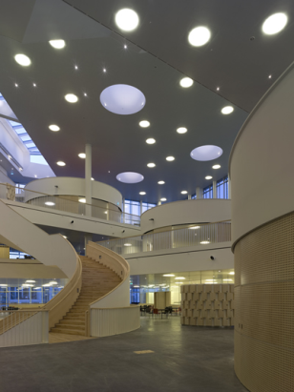
Що таке безпечна і дружня до дитини школа?
Безпечна і дружня до дитини школа (БДДШ) — це заклад освіти, який забезпечує всі необхідні умови для успішного навчання, соціалізації та гармонійного розвитку дітей і дорослих із наголосом на питаннях захисту життя і здоров’я.
Це місце у якому діти і дорослі почуваються захищеними і комфортно, яке дарує дітям особливий час і відчуття єдності, надає «точку опори» і можливість проявити себе, вселяє надію і породжує впевненість у майбутнє
Notes:
В рамках безпечної і дружньої до дитини школи:
Ми можемо подарувати учням особливий час і місце в школі. Запрошуючи дітей
сісти в коло і обмінятися думками, ми наслідуємо давні традиції, що існують у
багатьох культурах світу — організовувати своєрідне коло, де кожен має змогу
висловитися з приводу будь-якої події чи проблеми і вислухати думки інших.
Ми можемо допомогти дітям відчути єднання з групою. Багатьом підліткам важко зосередитися на навчанні, якщо вони почуваються самотніми. Це відчуття може підштовхнути їх до компаній, нормою в яких є вживання алкоголю, наркотиків, насилля, інші протиправні дії.
Ми можемо дати дітям «точку опори». Допомагаючи усвідомити цінності й пріоритети, ми наставляємо їх на правильний шлях, вчимо уникати невиправданих ризиків і створених ними самими проблем.
Ми можемо навчити дітей приймати рішення і діяти з позицій здорового глузду. Розвиваючи і учнів навички критичного мислення, ми вчимо їх всебічно аналізувати ситуації, зважувати альтернативи, робити вибір і брати на себе відповідальність за його наслідки.
Ми можемо навчити дітей протистояти соціальному тиску. Тренуючи навички відмови, ми вчимо їх протидіяти маніпуляціям, підвищуємо їхню стійкість до пропозицій, які можуть спричинити проблеми.
Ми можемо навчити дітей долати стреси. В умовах інтенсивного навчального процесу важливо уміти розподіляти час, відпочивати і розслаблятися душею і тілом.
Ми можемо показати дітям, як можна жити у світі без насилля. Навчаючи учнів спілкуватися і розуміти одне одного, ми допомагаємо їм набути досвіду мирного розв'язання конфліктів і пошуку компромісів. Ми здатні пробудити в дітей інтерес
до того, що відчувають і як думають інші люди, розвинути у них толерантність і співчуття.
Ми можемо вселити у дітей надію. Розвиваючи у них навички самооцінки, ми найбільше допомагаємо дітям, які змушені дорослішати у складних життєвих обставинах. Переконуючи, що їхня доля у їхніх руках, ми захищаємо дітей від негативного впливу оточення, яке, можливо, щодня нагадує про відсутність життєвих перспектив.
Усі ці завдання можуть здаватися надто складними для школи, яку дехто сприймає лише як місце, де учні здобувають знання. Однак сучасний випускник має бути не лише освіченою, а й добре вихованою, гармонійно розвиненою та стійкою особистістю, яка знає, чого хоче в житті і як цього досягти.

Slide 4
1. Концептуальна рамка «Безпечна і дружня до дитини школа» Ключові ознаки
Забезпечує на рівні закладу освіти інтеграцію трьох ключових компонент НУШ
Надає можливість всім зацікавленим сторонам «виміряти» рівень безпеки і комфорту закладу за сукупністю релевантних показників
Забезпечує формування плану удосконалення закладу освіти на основі системного аналізу сильних і слабких сторін школи
Пропонує просту схему для організації процесу удосконалення закладу освіти
Легко адаптується для самооцінювання закладів освіти в рамках інституційного аудиту НУШ
Notes:
В рамках безпечної і дружньої до дитини школи:
Ми можемо подарувати учням особливий час і місце в школі. Запрошуючи дітей
сісти в коло і обмінятися думками, ми наслідуємо давні традиції, що існують у
багатьох культурах світу — організовувати своєрідне коло, де кожен має змогу
висловитися з приводу будь-якої події чи проблеми і вислухати думки інших.
Ми можемо допомогти дітям відчути єднання з групою. Багатьом підліткам важко зосередитися на навчанні, якщо вони почуваються самотніми. Це відчуття може підштовхнути їх до компаній, нормою в яких є вживання алкоголю, наркотиків, насилля, інші протиправні дії.
Ми можемо дати дітям «точку опори». Допомагаючи усвідомити цінності й пріоритети, ми наставляємо їх на правильний шлях, вчимо уникати невиправданих ризиків і створених ними самими проблем.
Ми можемо навчити дітей приймати рішення і діяти з позицій здорового глузду. Розвиваючи і учнів навички критичного мислення, ми вчимо їх всебічно аналізувати ситуації, зважувати альтернативи, робити вибір і брати на себе відповідальність за його наслідки.
Ми можемо навчити дітей протистояти соціальному тиску. Тренуючи навички відмови, ми вчимо їх протидіяти маніпуляціям, підвищуємо їхню стійкість до пропозицій, які можуть спричинити проблеми.
Ми можемо навчити дітей долати стреси. В умовах інтенсивного навчального процесу важливо уміти розподіляти час, відпочивати і розслаблятися душею і тілом.
Ми можемо показати дітям, як можна жити у світі без насилля. Навчаючи учнів спілкуватися і розуміти одне одного, ми допомагаємо їм набути досвіду мирного розв'язання конфліктів і пошуку компромісів. Ми здатні пробудити в дітей інтерес
до того, що відчувають і як думають інші люди, розвинути у них толерантність і співчуття.
Ми можемо вселити у дітей надію. Розвиваючи у них навички самооцінки, ми найбільше допомагаємо дітям, які змушені дорослішати у складних життєвих обставинах. Переконуючи, що їхня доля у їхніх руках, ми захищаємо дітей від негативного впливу оточення, яке, можливо, щодня нагадує про відсутність життєвих перспектив.
Усі ці завдання можуть здаватися надто складними для школи, яку дехто сприймає лише як місце, де учні здобувають знання. Однак сучасний випускник має бути не лише освіченою, а й добре вихованою, гармонійно розвиненою та стійкою особистістю, яка знає, чого хоче в житті і як цього досягти.

Slide 5
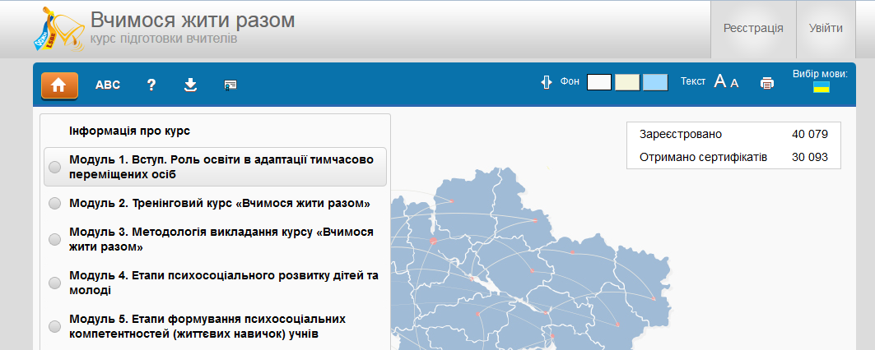
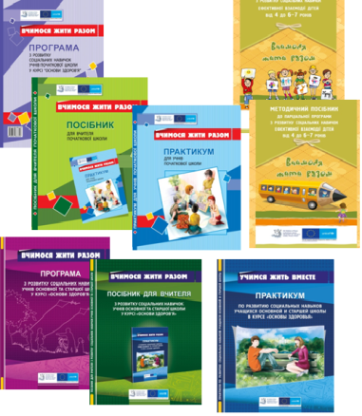
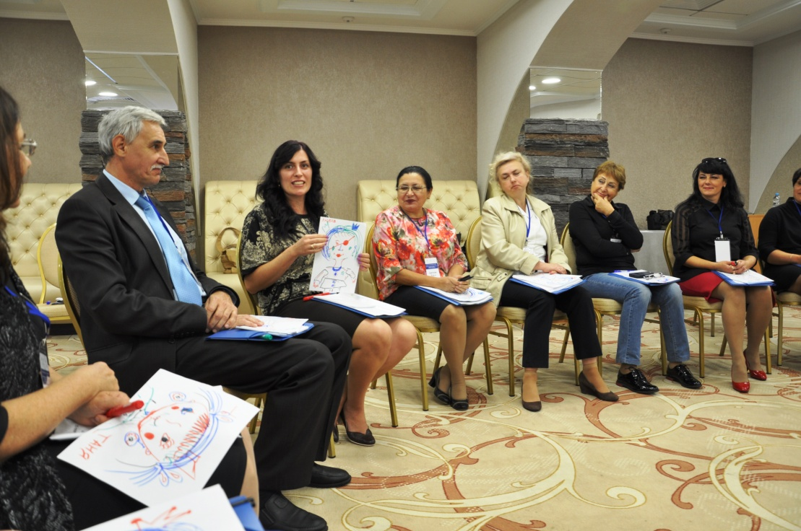
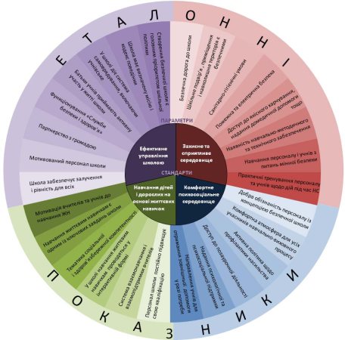
Концептуальна рамка на рівні школи поєднує три ключові компоненти НУШ
1. Навчання учнів на засадах компетентнісного підходу
2. Масова підготовка вчителів
3. Створення середовища, сприятливого для безпеки, здоров’я, соціалізації і самореалізації дітей та підлітків
Notes:
Всі три напрямки є обов’язковими компонентами Безпечної і дружньої до дитини школи

Slide 6
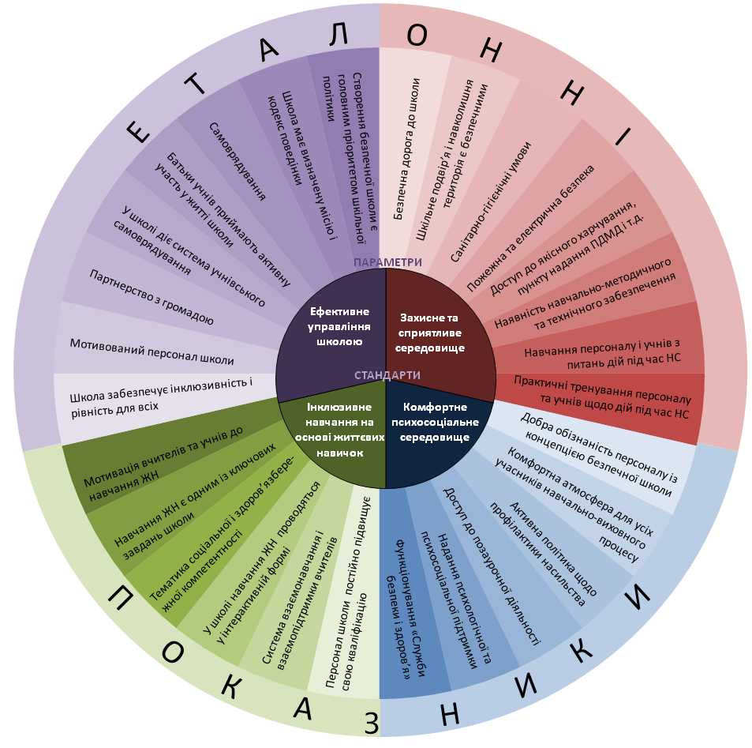
Ідея і система показників БДДШ (стандарти, параметри, еталонні показники і критерії відповідності)
Ідея: визначити систему стандартів, критеріїв і еталонних показників, за якими можна оцінити рівень відповідності закладу освіти умовній «еталонній» школі
Стандарти:
Захисне та сприятливе для здоров’я і навчання фізичне середовище
Комфортне психосоціальне середовище
Інклюзивне компетентісне навчання дітей і доролих
Ефективне управляння, партнерство і участь
Критерії: всього 28
Еталоні показники: всього (168)
http://scfs.multycourse.com.ua/ua/
Міра відповідності еталону: Чи схоже це на вашу школу? Ні, Певною мірою, Здебільшого, Дуже
Notes:
Концептуальна рамка безпечної і дружньої до дитини школи визначає стандарти, параметри стандартів, еталонні показники, еталонну модель і критерії відповідності конкретної школи еталонним показникам. Детальніше з концептуальною рамкою можна ознайомитися у розділі 4 онлайн модуля «Освіта на основі життєвих навичок» за посиланням http://dlse.multycourse.com.ua/ua/
Стандарти — узагальнені вимоги, виконання яких є обов’язковим для того, щоб вважати школу безпечною (дружньою до дитини).
Параметри стандартів — показники, що конкретизують узагальнені вимоги стандарту «Безпечної школи» (визначають його складові).
Еталонний показник — твердження, яке є еталоном для порівняння. Кожному параметру стандартів може відповідати один або декілька еталонних показників. Наприклад, твердження «У школі є окремі туалетні кімнати для хлопців та дівчат, які облаштовані всім необхідним (відповідна кількість унітазів, рукомийників, є вода, мило, папір, рушники тощо)» є одним із еталонних показників для параметра «У школі створено належні санітарно-гігієнічні умови».
Еталонна модель безпечної школи — ідеальний начальний заклад, всі без винятку показники якого дорівнюють еталонам.
Критерій відповідності — ступінь відповідності (схожості) навчального закладу еталонному показнику. Критерієм відповідності для всіх еталонних показників є запитання «Це схоже на Вашу школу?» разом із варіантами відповідей:
Зовсім ні (1) Певною мірою (2) Здебільшого (3) Дуже (4)
Наскрізні питання (cross cutting items) — питання, які релевантні (дотичні) всім стандартам. У контексті стандартів безпечної школи це:
шкільна політика;
гендерна рівність;
послуги;
моніторинг і оцінка.
Концептуальна рамка є фундаментом для структурованої експрес-оцінки щодо близькості конкретної школи до еталонної моделі. Таку експрес-оцінку мають здійснювати всі ключові зацікавлені сторони навчального закладу: адміністрація, вчителі, учні, батьки.

Slide 7
На чому базується і на чому фокусується концепція БДДШ?
Базується на таких моделях школи:
Безпечна, Дружня до дитини, Сприяння здоров’ю, ФРЕШ, Індекс здоров’я (СDC)
КЛЮЧОВІ ОЗНАКИ КОНЦЕПЦІЇ:
Структурованість і релевантність
Вимірювання рівня безпеки і комфорту (на шкалі від 0 до 100 балів)
Наявність еталону (зразка для порівняння та удосконалення закладу освіти)
Логічні рівні безпеки і Комфорту закладу освіти:
Узагальнений показник (1)
4 стандарти (4)
Параметри стандартів (28)
Еталоні показники (168)
Фокусується на питаннях: безпеки, здоров’я, соціалізації, успішного навчання і самореалізації особистості
Що зроблено:
Розроблена і успішно апробована добре структурована, вимірювана концептуальна рамка «Безпечна і дружня до дитини школа», а також онлайн - інструменти для експрес-оцінювання, системного аналізу сильних та слабких сторін школи та планування змін щодо вдосконалення закладу освіти
Notes:
Концептуальна рамка безпечної і дружньої до дитини школи визначає стандарти, параметри стандартів, еталонні показники, еталонну модель і критерії відповідності конкретної школи еталонним показникам. Детальніше з концептуальною рамкою можна ознайомитися у розділі 4 онлайн модуля «Освіта на основі життєвих навичок» за посиланням http://dlse.multycourse.com.ua/ua/
Стандарти — узагальнені вимоги, виконання яких є обов’язковим для того, щоб вважати школу безпечною (дружньою до дитини).
Параметри стандартів — показники, що конкретизують узагальнені вимоги стандарту «Безпечної школи» (визначають його складові).
Еталонний показник — твердження, яке є еталоном для порівняння. Кожному параметру стандартів може відповідати один або декілька еталонних показників. Наприклад, твердження «У школі є окремі туалетні кімнати для хлопців та дівчат, які облаштовані всім необхідним (відповідна кількість унітазів, рукомийників, є вода, мило, папір, рушники тощо)» є одним із еталонних показників для параметра «У школі створено належні санітарно-гігієнічні умови».
Еталонна модель безпечної школи — ідеальний начальний заклад, всі без винятку показники якого дорівнюють еталонам.
Критерій відповідності — ступінь відповідності (схожості) навчального закладу еталонному показнику. Критерієм відповідності для всіх еталонних показників є запитання «Це схоже на Вашу школу?» разом із варіантами відповідей:
Зовсім ні (1) Певною мірою (2) Здебільшого (3) Дуже (4)
Наскрізні питання (cross cutting items) — питання, які релевантні (дотичні) всім стандартам. У контексті стандартів безпечної школи це:
шкільна політика;
гендерна рівність;
послуги;
моніторинг і оцінка.
Концептуальна рамка є фундаментом для структурованої експрес-оцінки щодо близькості конкретної школи до еталонної моделі. Таку експрес-оцінку мають здійснювати всі ключові зацікавлені сторони навчального закладу: адміністрація, вчителі, учні, батьки.

Slide 8
Пропонує просту схему удосконалення закладу освіти відповідно до концептуальної рамки
Створення безпечної і дружньої до дитини школи є неперервним процесом удосконалення навчального закладу. Цей процес має чотири циклічні етапи:
Експрес оцінка
закладу освіти основними учасниками навчально-виховного процесу на відповідність еталонній моделі
Комплексний аналіз і планування змін у навчальному закладі
Впровадження, моніторинг і оцінка заходів щодо удосконалення школи
Забезпечення навчального закладу ресурсами для навчання, моніторингу процесу та оцінки результатів
Notes:
Експрес оцінювання і комплексний аналіз детальніше розглянемо далі. Тут коротко про забезпечення ресурсами і моніторинг
Забезпечення ресурсами для навчання.
На підставі сформованого плану заходів здійснюється забезпечення необхідними ресурсами, наприклад підготовка вчителів, закупівля навчально-методичних матеріалів, облаштування навчальних приміщень тощо.
Впровадження, моніторинг і оцінка заходів щодо вдосконалення школи
Моніторинг передбачає постійне спостереження процесу впровадження щодо його відповідності узгодженому плану та аналізу причин відхилення. Для оцінювання змін, що сталися в результаті впровадження плану школи, доцільно проводити періодичну (наприклад, два рази на рік) експрес оцінку навчального закладу. Це дозволяє отримати дані щодо змін у вигляді «діаграми прогресу»:

Slide 9
Надає зручні онлайн – інструменти для експрес оцінки закладу і планування змін
Онлайн система «Експрес – оцінювання»
За результатами онлайн-опитування надає структуровану, вимірювальну інформацію про те, як виглядає школа очима усіх зацікавлених сторін.
Це інформація для роздумів і спілкування
Онлайн система «Індекс безпеки і здоров’я школи»
Забезпечує формування плану удосконалення закладу освіти шкільною командою на основі всебічного, добре структурованого аналізу сильних і слабких сторін і зваженої оцінки всіх складових цього плану

Slide 10
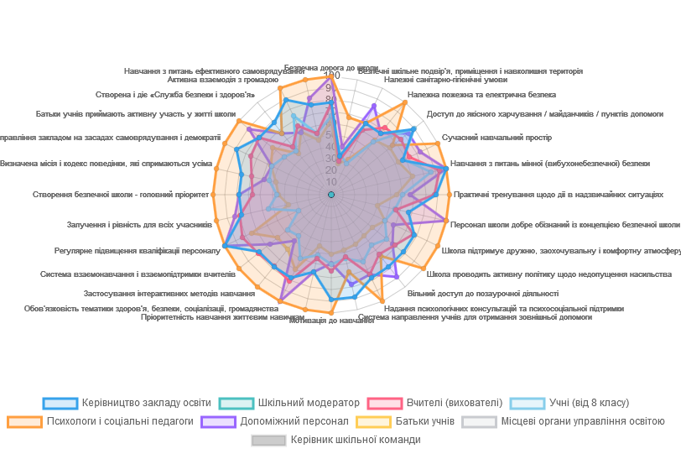
Приклад: Результати експрес оцінки закладу освіти
Надає структуровану, вимірювальну інформацію про те, як виглядає школа очима усіх зацікавлених сторін (профілі школи) Ця інформація - для роздумів.
Notes:
Експрес оцінка навчального закладу здійснюється шляхом опитування основних учасників навчально-виховного процесу ‑ учнів, вчителів, керівництва школи, батьків тощо. Результатом такої оцінки є профілі конкретного навчального закладу «очима всіх її учасників». Профілі формується на основі анонімного анкетування і представляється у вигляді кругових діаграм, осями яких є показники безпечної і дружньої до дитини школи.
Профілі відображають сильні і слабкі сторони конкретного навчального закладу (на думку учнів, вчителів, батьків, дирекції навчального закладу тощо).
Експрес оцінка надає структуроване уявлення про те, як сприймають свій начальний заклад всі зацікавлені сторони. Можна порівнювати на одній діаграмі, як виглядає школа «очима» різних учасників (учнів, вчителів, батьків, тощо)
На підставі такої оцінки можна визначати пріоритетні напрямки для подальшого детального аналізу окремих питань, планування змін, моніторингу процесу їх впровадження та оцінки результатів:

Slide 11
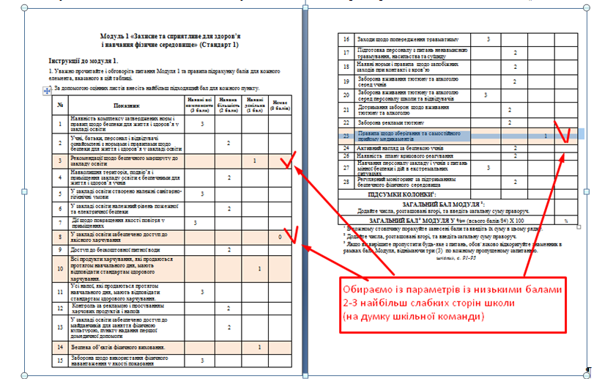
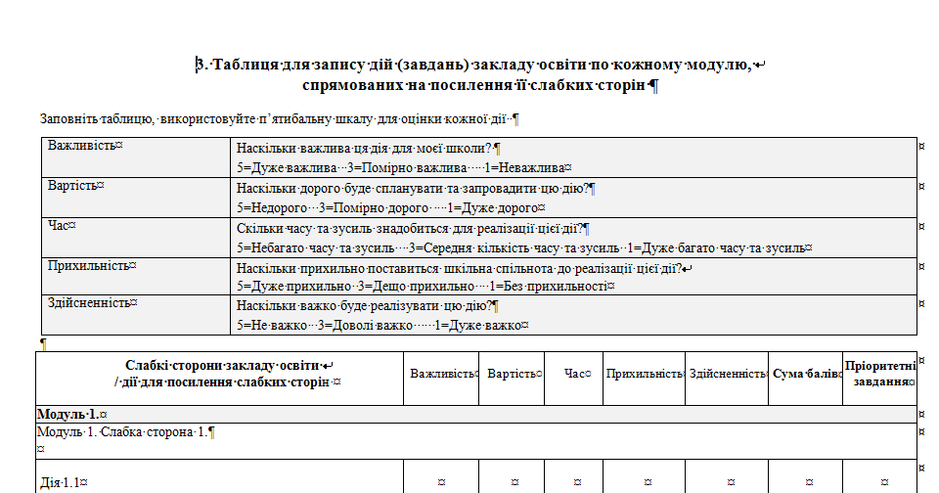
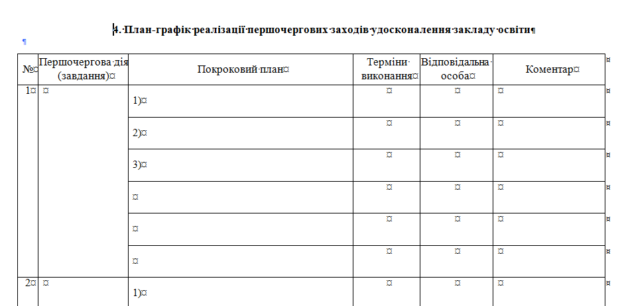
Комплексний аналіз і планування змін у навчальному закладі
Забезпечує формування плану удосконалення школи на основі всебічного, добре структурованого аналізу сильних і слабих сторін школи і зваженої оцінки всіх складових цього плану
Notes:
Детальний аналіз і планування змін надає можливість:
визначити сильні та слабкі сторони шкільної політики, спрямовані на створення безпечного і дружнього до дитини навчального середовища;
розробити план дій для покращення ситуації;
залучати вчителів, батьків, учнів та громаду до процесу вдосконалення навчального закладу.
Цей етап передбачає два види заходів, які мають здійснити команди навчальних закладів: самооцінювання та планування для вдосконалення. До шкільних команд мають входити представники всіх зацікавлених сторін: дирекції, учнів, персоналу школи, вчителів, батьків, громад тощо.
Процес самооцінювання заохочує членів шкільної спільноти збиратися разом для обговорення поточної діяльності школи та визначення основних сильних та слабких сторін.
Процес планування дає змогу визначити дії, до яких школа може вдатися для поліпшення ситуації у слабких сферах. Колективне планування сприяє осмисленню та визначенню пріоритетних заходів, а також дає змогу скласти узгоджений план удосконалення навчального закладу та визначити першочергові кроки його впровадження. Сформований план заходів включає всі важливі для покращення ситуації стандарти, параметри та еталонні показники Безпечної та дружньої до дитини школи.
Результати самооцінювання школи в жодному разі не використовуються для перевірки або покарання співробітників школи. Отримані бали необхідні, аби краще зрозуміти сильні та слабкі сторони школи й розробити план дій для покращення ситуації. Низьких балів також слід очікувати, проте вони не свідчать про «низьку ефективність» шкіл, а вказують на сфери, в яких школа може вдосконалюватися.
Багатьох покращень можна досягти силами наявного персоналу без додаткових ресурсів. Для тих пріоритетних дій, які потребуватимуть додаткових ресурсів, результати оцінки можуть стати підставою для пошуку фінансових ресурсів.

Slide 12
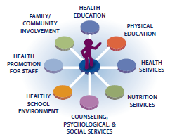
Комплексний аналіз і планування змін у закладі освіти здійснюється за 4 стандартами і 5 додатковими модулями
Тематика упорядкована за 9 модулями:
4 розширені стандарти БДДШ
5 додаткових модулів із «Індексу здоров’я школи» (CDC)
Модулі системи
Захисне та сприятливе для здоров’я і навчання фізичне середовище» (Стандарт 1)
Комфортне психосоціальне середовище» (Стандарт 2)
Інклюзивна освіта на засадах загальнолюдських цінностей і життєвих навичок» (Стандарт 3)
Ефективне шкільне управління, партнерство та участь» (Стандарт 4)
Фізичне виховання та інші програми фізичної активності
Послуги з харчування
Послуги з охорони здоров`я
Консультування та надання психологічної і соціальної допомоги
Підготовка персоналу та популяризація здорового способу життя серед працівників закладу освіти

Slide 13
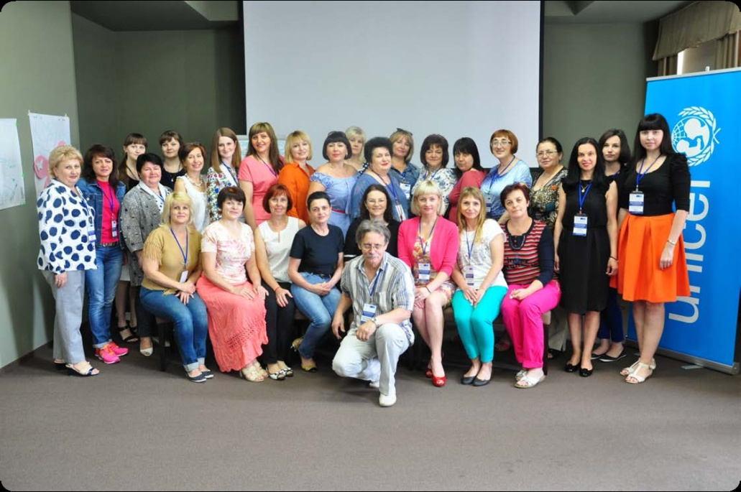
Комплексне планування і реалізацією змін здійснює КОМАНДА закладу освіти
Командна робота за чітко структурованою процедурою.
Надає всім учасникам відчуття єдиної команди, залученності до життя школи, забезпечує зваженість і реалістичність планів, відповідальність за результат тощо.
Орієнтовний склад шкільної команди
Директор, помічник директора
Учитель з основ здоров`я
Учитель фізкультури
Класний керівник
Учні
Шкільна медична сестра-дієтолог
Шкільний психолог, соціальний працівник
Шкільна медсестра або медичний працівник
Персонал служби безпеки школи
Співробітники школи з технічного обслуговування
Батьки або інші члени родин учнів
Представник закладів з охорони здоров`я та соціальних послуг
Представник місцевого управління з охорони здоров'я
Цей список може бути розширений (або скорочено) за рішенням конкретної школи.

Slide 14
Що потребує реалізація плану заходів, моніторинг процесу і оцінювання результатів
Забезпечення закладу освіти необхідними ресурсами потребує співпраці колективу школи, батьків, учнів, місцевих громад, громадських і міжнародних організацій
Реалізація плану удосконалення закладу освіти потребує чіткої організації процесу і участі усіх зацікавлених сторін.
Моніторинг здійснюється колективом школи, а оцінка результатів - всіма зацікавленими сторонами.
Цикл удосконалення повторюється.
Забезпечення навчального закладу ресурсами для навчання, моніторингу процесу та оцінки результатів
Впровадження, моніторинг і оцінка заходів щодо удосконалення школи

Slide 15
Отже, Концептуальна рамка «Безпечна і дружня до дитини школа»:
Забезпечує на рівні закладу освіти інтеграцію трьох ключових компонент НУШ: компетентісне навчання, підготовка вчителів, створення безпечного і комфортного середовища
Надає можливість дізнатися, наскільки безпечним і комфортним є заклад освіти на думку всіх зацікавлених сторін
Забезпечує формування плану удосконалення закладу освіти на основі аналізу сильних і слабких сторін школи
Пропонує просту схему організації процесу удосконалення закладу освіти
Notes:
В рамках безпечної і дружньої до дитини школи:
Ми можемо подарувати учням особливий час і місце в школі. Запрошуючи дітей
сісти в коло і обмінятися думками, ми наслідуємо давні традиції, що існують у
багатьох культурах світу — організовувати своєрідне коло, де кожен має змогу
висловитися з приводу будь-якої події чи проблеми і вислухати думки інших.
Ми можемо допомогти дітям відчути єднання з групою. Багатьом підліткам важко зосередитися на навчанні, якщо вони почуваються самотніми. Це відчуття може підштовхнути їх до компаній, нормою в яких є вживання алкоголю, наркотиків, насилля, інші протиправні дії.
Ми можемо дати дітям «точку опори». Допомагаючи усвідомити цінності й пріоритети, ми наставляємо їх на правильний шлях, вчимо уникати невиправданих ризиків і створених ними самими проблем.
Ми можемо навчити дітей приймати рішення і діяти з позицій здорового глузду. Розвиваючи і учнів навички критичного мислення, ми вчимо їх всебічно аналізувати ситуації, зважувати альтернативи, робити вибір і брати на себе відповідальність за його наслідки.
Ми можемо навчити дітей протистояти соціальному тиску. Тренуючи навички відмови, ми вчимо їх протидіяти маніпуляціям, підвищуємо їхню стійкість до пропозицій, які можуть спричинити проблеми.
Ми можемо навчити дітей долати стреси. В умовах інтенсивного навчального процесу важливо уміти розподіляти час, відпочивати і розслаблятися душею і тілом.
Ми можемо показати дітям, як можна жити у світі без насилля. Навчаючи учнів спілкуватися і розуміти одне одного, ми допомагаємо їм набути досвіду мирного розв'язання конфліктів і пошуку компромісів. Ми здатні пробудити в дітей інтерес
до того, що відчувають і як думають інші люди, розвинути у них толерантність і співчуття.
Ми можемо вселити у дітей надію. Розвиваючи у них навички самооцінки, ми найбільше допомагаємо дітям, які змушені дорослішати у складних життєвих обставинах. Переконуючи, що їхня доля у їхніх руках, ми захищаємо дітей від негативного впливу оточення, яке, можливо, щодня нагадує про відсутність життєвих перспектив.
Усі ці завдання можуть здаватися надто складними для школи, яку дехто сприймає лише як місце, де учні здобувають знання. Однак сучасний випускник має бути не лише освіченою, а й добре вихованою, гармонійно розвиненою та стійкою особистістю, яка знає, чого хоче в житті і як цього досягти.

Slide 16
2. «Безпечна і дружня до дитини школа». Основні результати впровадження у 2018 році
Головне:
Створено і успішно апробовано у пілотних закладах концептуальну рамку і онлайн інструменти БДДШ, які інтегрують процес оцінки ситуації, планування, впровадження, моніторингу і оцінювання результатів.
За умови рутинного застосування, створені підходи та інструменти забезпечать стале покращення закладу освіти відповідно до стандартів БДДШ
Заклади освіти, МОН і департаменти освіти і науки Донецької та Луганської області, Представництво дитячого фонду ООН (ЮНІСЕФ) та ключові партнери проекту зробили вагомий внесок у забезпечення ресурсами і підвищення потенціалу пілотних закладів освіти

Slide 17
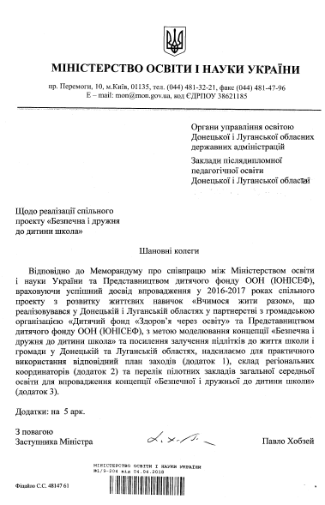
План заходів БДДШ на 2018 рік
Затверджено МОН України
Лист № 1 / 9 – 204 від 04.04.2018

Slide 18
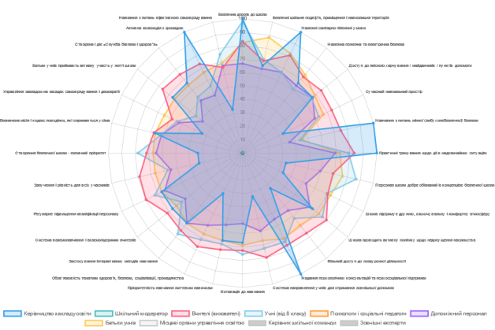
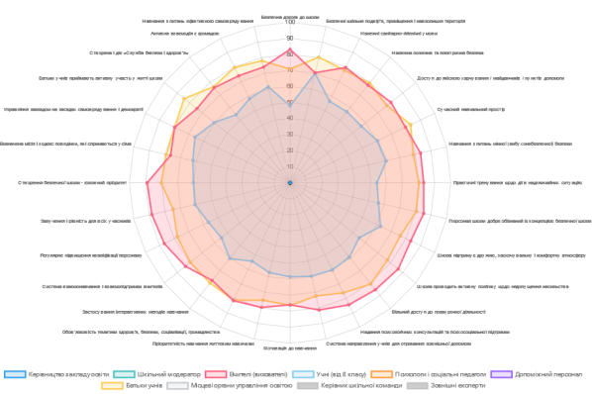
Деякі конкретні результати за 2018 рік
Створено регіональні плани щодо моделювання концепції БДДШ у пілотних закладах Донецької і Луганської областей
Проведено наради керівників обласних та районних (міських), об’єднаних територіальних громад органів управляння освітою, що забезпечили сталу підтримку проекту
Розроблено онлайн - інструменти для експрес оцінювання і комплексного планування змін
За допомогою онлайн - інструментів пілотні заклади сформували профілі закладу і плани дій на 2018 рік

Slide 19
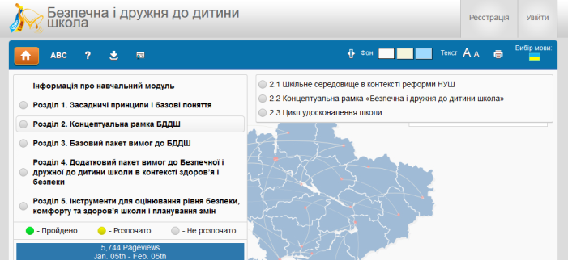
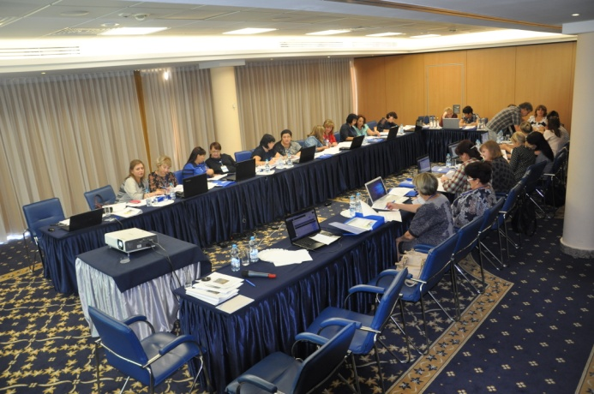
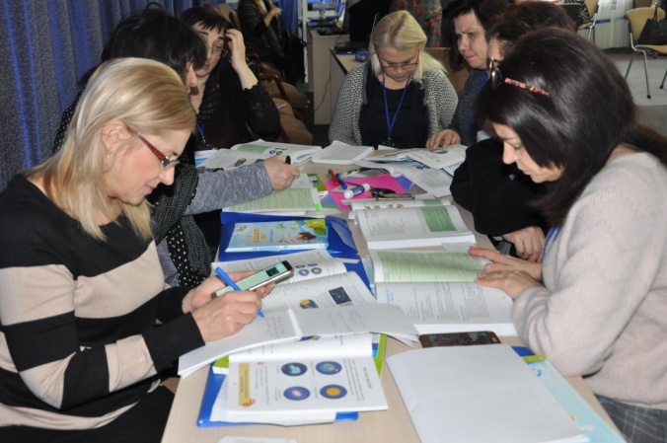
Деякі конкретні результати за 2018 рік (продовження)
Розроблено онлайн - курс БДДШ, який станом на 05.02.2019 пройшли 905 осіб
Представники 14 пілотних закладів пройшли очні тренінги і онлайн- курси з різних аспектів БДДШ, включаючи тренінги з питань БДДШ, компетентісного навчання, надання психосоціальної підтримки, інклюзивного навчання, медіації, протидії булінгу, формування соціальних навичок, залучення молоді тощо

Slide 20
Деякі конкретні результати за 2018 рік (продовження)
Всі заклади загальної середньої освіти Донецької і Луганської областей отримали друковані комплекти «Вчимося жити разом» і «Я досліджую світ»
У Донецькій і Луганській області отримано понад 6150 сертифікатів про проходження онлайн курсів ВЖР, ОЗК, ООЖН
У січні 2019 року проведено тренінг з методики компетентісного навчання за курсом «Я досліджую світ» для регіональних тренерів НУШ з усіх регіонів України. Тренінг підтвердив нагальну потребу такого навчання вчителів початкових класів в рамках НУШ

Slide 21
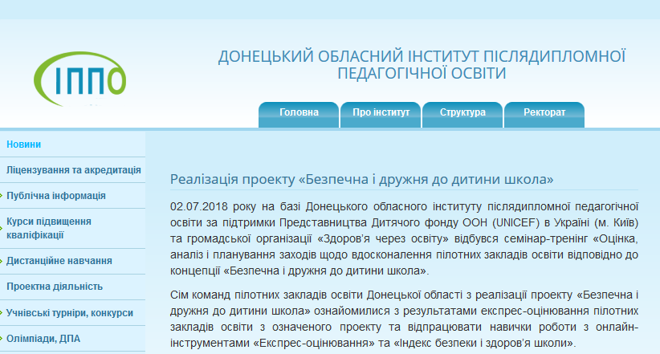
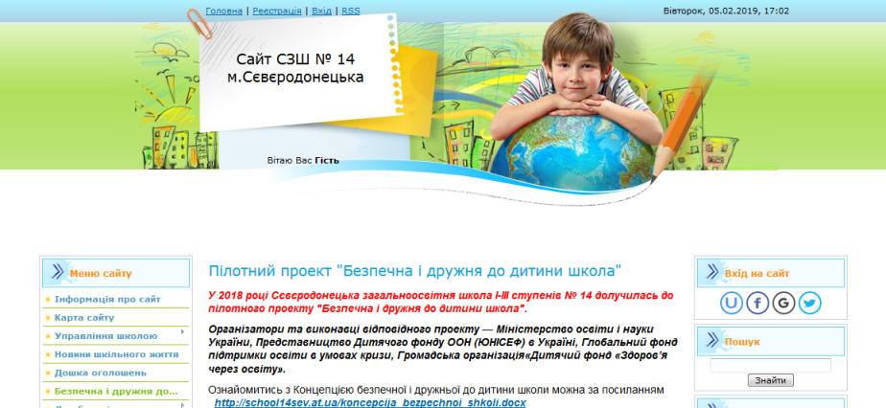
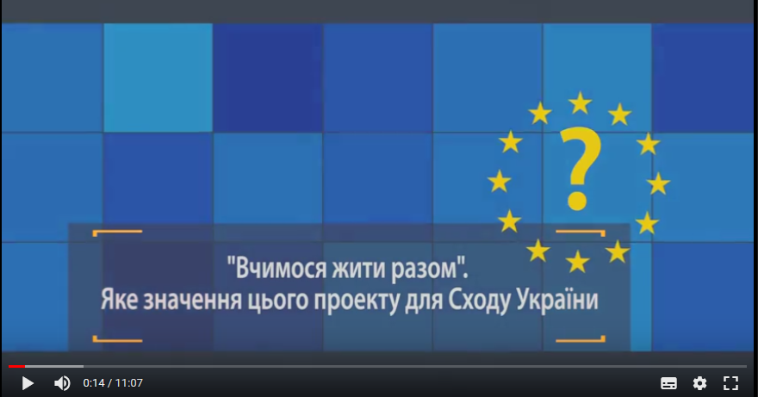
Деякі конкретні результати за 2018 рік (продовження)
Хід і результати впровадження проекту БДДШ регулярно висвітлювалися у ЗМІ, на сайтах департаментів освіти і пілотних закладів, соціальних мережах
Зокрема, канал UA: Донбас створив чудовий відеоролик про проект "Вчимося жити разом", який з 2015 року впроваджувався у Луганській області за підтримки Дитячого фонду ООН (ЮНІСЕФ) та Європейського Союзу.
http://autta.org.ua/

Slide 22
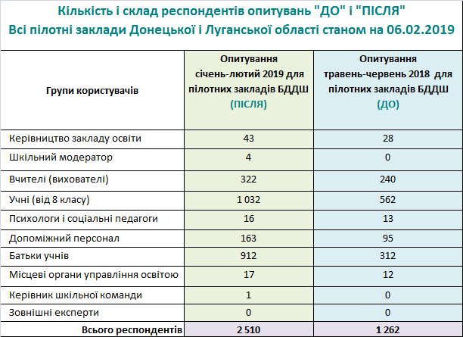
Узагальнений результат у двох областях «ДО» (червень 2018) і «ПІСЛЯ » (січень-лютий 2019)
Notes:
Експрес оцінка навчального закладу здійснюється шляхом опитування основних учасників навчально-виховного процесу ‑ учнів, вчителів, керівництва школи, батьків тощо. Результатом такої оцінки є профілі конкретного навчального закладу «очима всіх її учасників». Профілі формується на основі анонімного анкетування і представляється у вигляді кругових діаграм, осями яких є показники безпечної і дружньої до дитини школи.
Профілі відображають сильні і слабкі сторони конкретного навчального закладу (на думку учнів, вчителів, батьків, дирекції навчального закладу тощо).
Експрес оцінка надає структуроване уявлення про те, як сприймають свій начальний заклад всі зацікавлені сторони. Можна порівнювати на одній діаграмі, як виглядає школа «очима» різних учасників (учнів, вчителів, батьків, тощо)
На підставі такої оцінки можна визначати пріоритетні напрямки для подальшого детального аналізу окремих питань, планування змін, моніторингу процесу їх впровадження та оцінки результатів:

Slide 23
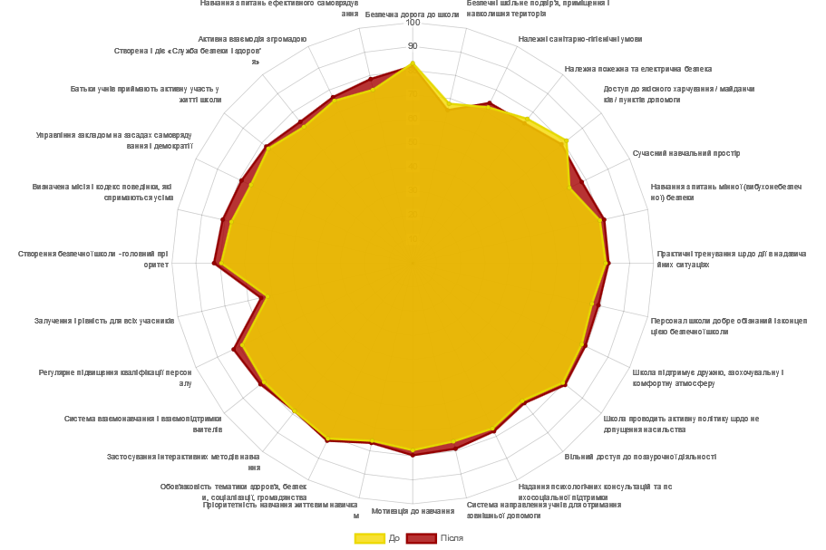
Узагальнений результат у двох областях «ДО» (червень 2018) і «ПІСЛЯ » (січень-лютий 2019)
Notes:
Експрес оцінка навчального закладу здійснюється шляхом опитування основних учасників навчально-виховного процесу ‑ учнів, вчителів, керівництва школи, батьків тощо. Результатом такої оцінки є профілі конкретного навчального закладу «очима всіх її учасників». Профілі формується на основі анонімного анкетування і представляється у вигляді кругових діаграм, осями яких є показники безпечної і дружньої до дитини школи.
Профілі відображають сильні і слабкі сторони конкретного навчального закладу (на думку учнів, вчителів, батьків, дирекції навчального закладу тощо).
Експрес оцінка надає структуроване уявлення про те, як сприймають свій начальний заклад всі зацікавлені сторони. Можна порівнювати на одній діаграмі, як виглядає школа «очима» різних учасників (учнів, вчителів, батьків, тощо)
На підставі такої оцінки можна визначати пріоритетні напрямки для подальшого детального аналізу окремих питань, планування змін, моніторингу процесу їх впровадження та оцінки результатів:

Slide 24
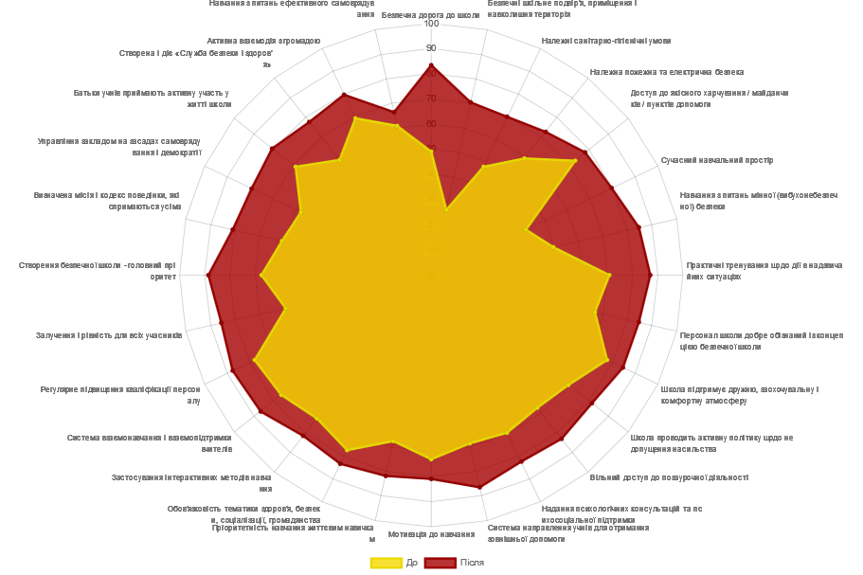
Конкретний результат «ДО» і «ПІСЛЯ» ДНЗ №31 «Мир», Донецька область
Notes:
Експрес оцінка навчального закладу здійснюється шляхом опитування основних учасників навчально-виховного процесу ‑ учнів, вчителів, керівництва школи, батьків тощо. Результатом такої оцінки є профілі конкретного навчального закладу «очима всіх її учасників». Профілі формується на основі анонімного анкетування і представляється у вигляді кругових діаграм, осями яких є показники безпечної і дружньої до дитини школи.
Профілі відображають сильні і слабкі сторони конкретного навчального закладу (на думку учнів, вчителів, батьків, дирекції навчального закладу тощо).
Експрес оцінка надає структуроване уявлення про те, як сприймають свій начальний заклад всі зацікавлені сторони. Можна порівнювати на одній діаграмі, як виглядає школа «очима» різних учасників (учнів, вчителів, батьків, тощо)
На підставі такої оцінки можна визначати пріоритетні напрямки для подальшого детального аналізу окремих питань, планування змін, моніторингу процесу їх впровадження та оцінки результатів:

Slide 25
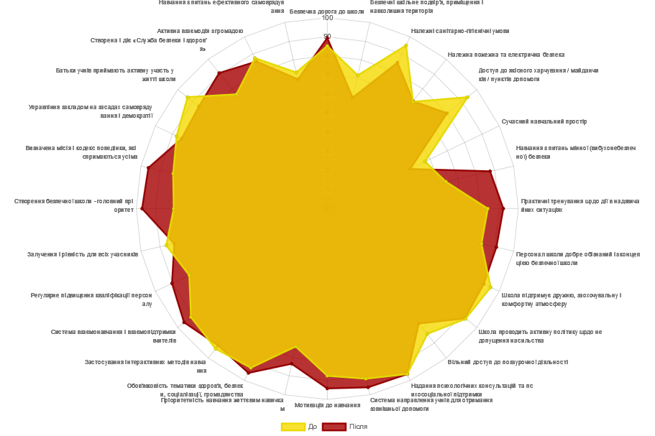
Конкретний результат «ДО» і «ПІСЛЯ» один із пілотних закладів
Notes:
Експрес оцінка навчального закладу здійснюється шляхом опитування основних учасників навчально-виховного процесу ‑ учнів, вчителів, керівництва школи, батьків тощо. Результатом такої оцінки є профілі конкретного навчального закладу «очима всіх її учасників». Профілі формується на основі анонімного анкетування і представляється у вигляді кругових діаграм, осями яких є показники безпечної і дружньої до дитини школи.
Профілі відображають сильні і слабкі сторони конкретного навчального закладу (на думку учнів, вчителів, батьків, дирекції навчального закладу тощо).
Експрес оцінка надає структуроване уявлення про те, як сприймають свій начальний заклад всі зацікавлені сторони. Можна порівнювати на одній діаграмі, як виглядає школа «очима» різних учасників (учнів, вчителів, батьків, тощо)
На підставі такої оцінки можна визначати пріоритетні напрямки для подальшого детального аналізу окремих питань, планування змін, моніторингу процесу їх впровадження та оцінки результатів:

Slide 26
«Безпечна і дружня до дитини школа». Концепція і Основні результати впровадження у 2018 році ВИСНОВКИ
Заклади освіти і всі ключові партнери докладуть всіх зусиль для успішного завершення у 2019 році процесу апробації концепції БДДШ з метою поширення набутого досвіду на всю Україну
За умови рутинного застосування, створена концептуальна рамка, інструменти і ресурси забезпечать сталі покращення закладів освіти відповідно до стандартів БДДШ
Ресурси, що пропонуються – вже готовий до застосування для самооцінювання закладів освіти в рамках інституційного аудиту, що запроваджується, починаючи з 2019 року

